Slide 1
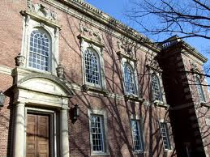
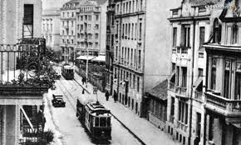
POVRATAK FILIPA
1
9
3
2.
LATINOVICZA

Slide 2
tema
povratak
djetinjstvo
umjetnost
pitanje smisla života
pitanje ljudske egtistencije

Slide 3
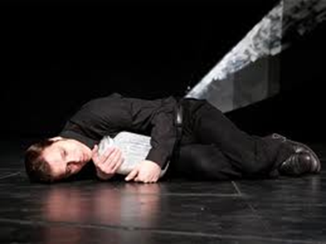
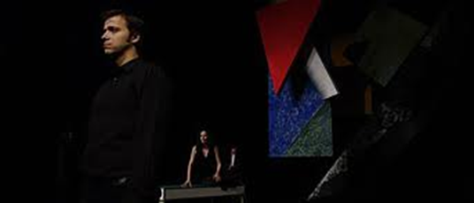
TEMA – POVRATAK
povratak u zavičaj, u djetinjstvo nakon 23 godine izbivanja
u potrazi za vlastitim identitetom
Filip osjeća „egzistencijalnu mučninu”, čini mu se da život nema smisla
umjetnik - slikar, svijet doživljava kao simultani niz nepovezanih pojava
gubitak inspiracije, nemogućnost stvaranja, čini mu se da boje gube svoj intezitet

Slide 4
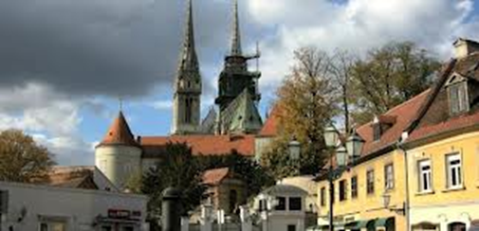
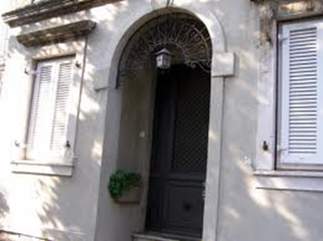
TEMA – DJETINJSTVO
u poznatim prostorima - mirisima i zvukovima, izviru iz sjećanja epizode njegovog djetinjstva
Karolinina svadba
čekanje na majčin povratak
posjet bordelu
zatvorena vrata doma
kao sedmogimnazijalac ostao na ulici
svi su događaji povezani s likom njegove majke
mučno pitanje podrijetla, tj. tko mu je otac

Slide 5
TEMA – UMJETNOST
Filip promatra svijet očima slikara
naglašava važnost boje u doživljavanju svijeta
izraziti slikarski doživljaj svijeta kao „simultanitet čovjekove svijesti” (slika, zvuk)
u romanu su digresije o slikarstvu, uporabi boje, pristupu temi iz pozicije umjetnika
roman o umjetniku i umjetnosti

Slide 6
Motivske cjeline u romanu
motiv čovjekova bića (duh-tijelo-spol)
motiv čovjekova podrijetla, problem identiteta (otac-majka-domovina)
motiv čovjekova odnosa prema društvu (čovjek-čovjekovo zvanje, zanimanje)
motiv čovjekova odnosa prema svijetu (čovjekova priroda-kultura i civilizacija)
motiv čovjekove otuđenosti (moderni intelektualac)
motiv likovne umjetnosti u kojoj se ostvaruje umjetnikova izuzetnost u trivijalnom svijetu

Slide 7
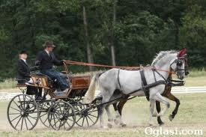
socijalna tema (Panonija, kostanjevec)
Filip misli da je pravi život panonsko tlo kojemu rođenjem pripada, a od kojeg se udaljio izbivajući u europskim gradovima
uviđa ubrzo da više ne pripada takvom tlu
stran mu je primitivizam te sredine, njezina pasivnosti i nemijenjanja
u Kostanjevcu, na majčinom imanju upoznaje svijet provincijalne glembajevštine
krug oko Silvija pl. Liepacha Kostanjevečkoga je malograđnska, snobovska

Slide 8
KOMPOZICIJA
Sadržajno dva dijela:
dio – retrospekcija (povratak u prošlost)
dio – kostanjevečka sredina (pripovijedanje uglavnom linearno)
dramska struktura
ekspozicija – Filipov povratak
prizori puni dramatike
Filip – majka
Bobočka – Flip – Baločanski
Filip – Kiryjales
dramatični krvavi rasplet

Slide 9
Tehnike pripovijedanja
opisi i komentari
slobodni neupravni govor
polemički dijalog
unutarnji monolog
tehnika struje svijesti
miješanja lirskih, dramskih, esejističkih elemenata
simultanosti događaja

Slide 10
Kompozicija romana
višeslojevitost motivskih cjelina
Filipove slike
eseji o slikarstvu
o problemima boja
o stvaralačkim poticajima svjetlosti
fabula(sadržaj) je naizgled neuhvatljiva, ona se razvija u zadnjem poglavlju romana i ne dovrši se

Slide 11
filip
U Filipovoj svijesti su svi njegovi događaji
hipersenzualni intelektualac, umjetnik
muči ga težnja za samospoznajom
egzistencijalna tjeskoba oduzima mu moć umjetničkoga izražavanja
u suprotnostima sukobljavanja tjelesnoga i duhovnoga
umjetničkoga i racionalnoga
primitivnoga i civilizacijskoga

Slide 12
Filip-umjetnik
Duhovni prtljag s kojim se Filip vraća:
otuđenje
živčana rastrojenost
kriza identiteta
raspad svih vrijednosti
razočarenje europskom kulturom i civilizacijom
umjetničko klonuće
Akumulirati novu životnu i umjetničku snagu:
u ponovnom kontaktu sa zavičajem
oživljenim uspomena iz djetinjstva
fizički i psihički povratak
bijeg od civilizacije velikih sivih gradova
sentimentalna potraga za izgubljenim uporištem, životnom neposrednošću i svježinom prvih emocija

Slide 13
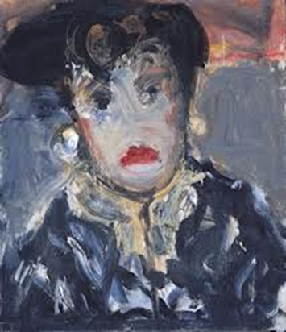
Filip - ekspresionistički slikar
slika ono što vidi kod svoje majke (duhovne naslage)
umorno, neprirodno klaunovsko lice (bijelo)
mačkasto kreveljenje
prenavljanje
namještenu ljubaznost
namještenu skromnost

Slide 14
Filipov prijezir spram majke
njezinih navika
njezinog izgleda
njezinog društva
njezinog karaktera
prostora u kojem živi

Slide 15
Filipova majka
šokirana načinom kako ju Filip gleda – vidi, uvrijeđena je
Filip je ravnodušan
slikarski posao sad doživljava kao mučenje jer je svjestan majčinih očekivanja od portreta
iskreno je prenio na platno svoje osjećaje i doživljaje majke
za majku kao sin i slikar je zatajio
njihov odnos postaje još hladniji

Slide 16
kiryjales
Filipov odnos prema Kiryjalesu
podvojenost Filipova karaktera
intelektualni dvoboji
Filipovoj tezi uvijek se suprostavlja Kiryjalesova antiteza
Filipovu misao utemeljenoj na umjetničkom doživljaju svijeta
Kiryjales ruši logikom
racionalne svijesti
Kiryjales je Filipova podsvijest, njegov alter ego
Filip u njemu prepoznaje duhovnog dvojnika
razotkriva mu mračnu tajnu svoje savjesti, najskrivenije sumnje i dvojbe
Kiryjales – mračni glas Filipove sumnje i podsvijesti

Slide 17
baločanski
njegovi su postupci biološki motivirani
žrtvuje svoju građansku egzistenciju
odriče se svega zbog otkrića tjelesnoga
njime vladaju animalni nagoni
kulminiraju u završnici romana
Baločanski ubija Bobočku

Slide 18
ŽENSKI lkovi
MAJKA I
BOBOČKA
fatalne žene
vrlo slične
naglašena njihova tjelesnost
Filipov odnos prema njima utemeljen na Freudu i psihoanalizi

Slide 19
Jezik i stil
pogodbeni način kao govor neizvjesnosti (sve bi moglo biti i ne biti, ili sanja ili je bolesno priviđenje)
bizarna, nastrana zapažanja, motiv neobičnog, halucinacije što navodi na razmišljanje
slikarsko-kolorističko doživljavanje senzualnog umjetnika
bogatstvo jezika na temeljima narodne leksičke baštine, purgerske riječi, njemačke konstrukcije rečenica, elementima urbanog civiliziranog jezika
metafore, pejsaži
direktno obraćanje čitatelju

Slide 20
STILSKA OBILJEŽJA
sinteza tradicionalnog i modernog
tradicija: linearna kompozicija s jasno istaknutim dramskim čvorištima
intelektualne diskusije s Kiryjalesom
minimizirana fabula
u središtu romana čovjekova svijest
monološko-asocijativan roman
analitičko-psihološki roman

Slide 21
MODERNISTIČKA TEHNIKA
analitička introspekcija
radnja u svijesti glavnog lika:
sjećanja, emocije, razmišljanja, unutrašnja proživljavanja, podsvijest
subjektivno vrijeme
prošlost (proživljena u sjećanju, komentira se iz perspektive sadašnjosti)
sadašnjost – događaji u objektivnom vremenu
isprepliće se prošlo i sadašnje tvoreći simultani niz

Slide 22
MODERNISTIČKA TEHNIKA
unutarnji monolog
slobodni neupravni govor - istovremenost dvaju glasova:
pripovjedač – lik
misli lika Filipa „filtrirane” kroz misli pripovjedača
asocijativna tehnika
vanjski poticaji (vizalni, auditivni, olfaktivni)
potiču oživljavanje sjećanja, tj. Filipov dijalog s prošlošću
esejistički dijelovi
česte su digresije
sadržaji vezani uz Filipove meditacije o likovnim problemima, razgovori o umjetnosti i sl.

Slide 23
Analiza ulomka
motiv povratka
oživljavanje uspomena (vidnim, slušnim, mirisnim, i opipnim doživljajima)
oživljavanje djetinjstva Filipove prošlosti uz lik majke, kanonika Lovre i Karoline
emotivno stanje
smjenjuju se opisi, razmišljanja, uspomene, piščevi komentari, dijalozi, naracija
opis kuće (Filip proživio krvavo djetinjstvo)
uspomene iz djetinjstva, mladosti odredili su mu kasniji njegov život
prožimanje prošlposti i sadašnjosti (simultanost vremena)
lirski opisi kuće, vrta, ulice
bizarni naturalistički detalji
motiv kuće, vrata, brave više puta se ponavljaju u različitim osvjetljenjima
inverzija rečenice
riječ zakutak, 2 puta u kontekstu
moderni prozni izraz

Slide 24
DODATAK - SADRŽAJ

Slide 25
I. Poglavlje
Metaforika povratka-vremenska odrednica: svitalo je, početak - otvaranje spoznaje.
Završetak romana – noć.
Rodna kuća, uspomene, motiv odlaska.
Sjećanja svog odlaska u javnu kuću.
Požuda za debelom Karolinom.
Nakon Karolinine udaje doživljava veliko razočarenje (pati tri godine).
Kaptol, priroda, trafika majke Regine, djetinjstvo uz trafiku i majku.
Stvarnost slika žensog akta, teleća noga, poskakivanje mesarovih kola..... (naturalistički).

Slide 26
II. poglavlje
Filipova majka (Kazimera), Poljakinja, tajnovita osoba njegova djetinjstva, hladna spram Filipa.
Govori se da mu je otac biskup, majka ga izdvaja od ostale djece odjećom.
Filipov doživljaj majke: oči mutne, umorne, krvave, natečene od suza, obrve izlizane, upalo lice, dugo, žalosno sivo pod naslagom bijelog pudera „naprahana brašnom kao klaun”.
Filipov otac, predpostavka da je to pokojni sobar Sigismund, prekršten u Filipa, umro kad su Filipu bile dvije godine. Bio je vjnčan s njegovom majkom i u destom mjesecu braka rodio se Filip.
Filip se sjeća oca sa fotografije iz majčinog albuma.

Slide 27
III. poglavlje
Sjećanja, Filip nam se otkriva kao slikar i kritičar.
Razočarenje, boje mu postaju bezlične, mučnina-nervna napetost i nemogućnost slikanja, osjeća besmisao, nema razloga za postojanje.
Puši, gadi mu se pušenje, steže ga srce, boli ga glava, kolutaju mu čudni krugovi ispred očiju nejasno i mutno.
„neodređeni netko u ogledalu”- mutno nejasno ja u sebi.

Slide 28
IV. poglavlje
Sjećanja i razmišljanja o Europi - suprostavljena Panonija, nekad bila sjedište velike civilizacije.
Razmišlja o povratku – smislu postojanja, identitetu čovjeka određenog iskustvom, sjećanjem, uspomenama.
Siromašni mladić koji je otišao i otmjeni gospodin koji se vratio (Sigismund – Filip).
Kreće u Kostanjevec majci koja ima kuću i vinograd (11 godina pismima ga majka poziva).
Putem promatra kip mramorne žene (razmišlja o kiparstvu i vrijednosti i značenju kipova - Čemu služe kipovi?

Slide 29
V. poglavlje
Putuje s Jožom Podravcem zaprežnim kolima.
Kad Podravec pogledavši na kuće uz cestu kaže „frajle”, Filipu se otvaraju nova sjećanja – prvi odlazak frajlama (naturalistička slika žene koja leži na krevetu otkrivenog trbuha velikog i bijelog „kao uzašli kvasac”) Spoznaje da mu je majka slična njima (preskupa u odnosu na njih), tada je izjurio iz sobe i plakao kao da mu je netko umro.
VI. Poglavlje – promatra okolinu dok se vozi kolima.
Razmišljanje o slikarstvu, slika kao prostor već viđenog. Kako naslikati mirise i zvukove, kako sva osjetila prenijeti na platno?
Suprostavlja sebe i Jožu (on u17-oj počeo gledati žene)
Filipa opsjeda ideja da je sve besmisleni kaos. Promatra ljude na selu zauzete oko kuća u vrtovima svojim poslovima.
„Panonsko blato i civilizacija koja dolazi.”

Slide 30
VII. Poglavlje
Prošla su dva mjeseca od Filipova dolaska u Kostanjevec.
Glasine o njegovom dolasku kolaju selom – neuki priprost narod.
Filip je smireniji, osjeća se bolje i misli da je bespredmetno među seljacima baviti se slikarstvom.
Majka je za Filipa uredila dvije sobe pod krovom.
Jedne noći probudio ga je požar i pošao je gasiti vatru kod susjeda Hitreca te spasio Hitrecova bika, i u selu više nije bio samo „onaj gospodin” već i spasitelj Hitrecove krave.

Slide 31
VIII. poglavlje
Majka je izvor njegova nemira, koja se žali na reumu, zamatala se flanelom, danju hodala u laganim kostimima, držala se bogatom i finom gospođom, a činila je to nespretno i sirovo.
Na njezin zahtjev Filip slika njen portret – za Filipa počinje mučenje.
Majka se uvrijedila njegovim prikazom njena portreta.
Filip ju slika kakvu je vidi - ništa lijepoga (ljubav koju nije dobio od majke ostavilo je traga u Filipu).
Opisuje ljude koji zalaze u majčin dom, jedna od gošća je Eleonora Rekettye-banska savjetnica, udovica, staromodna, konzervativna žena, opsjednuta mišlju da ima rak, nosila je periku, izgledala kao „strašilo za ptice”.

Slide 32
IX. poglavlje
Župan Liepach Kostanjevački sanjari o danima na bečkom dvoru, čuva pozivnicu sa dvorskog ručka iz 1895. i sliku iz novina kada je čekao pozdraviti grofa Hedervarya. Njegova žena je bila ljuta što je bila 24.-a, a ne 17-a da bi pozdravila Hedervaryevu ženu, Margaritu, i u znak protesta nije joj pružila ruku.
Njegova je karijera brzo završila i Leipach se vratio u Kostanjevec.
Kad su Slavoniju i Hrvatsku proglasili Ugarskom promaknut je u župana, ali skandal njegove žene zapečatio je njegovu karijeru župana.
Filip je ugledao majku kako sjedi u krilu Leipachu i zgadila mu se.

Slide 33
X. XI. poglavlje
Filip u kavani „Kod kune”, razmišlja o noći kada je uzeo majci stotinjarku – predodređenost života jednom jedinom situacijom koja je iz korijena promijenila mu život.
Tog dana je slikao gluhonijemo dijete, zadovoljan je spoznajom da svoje postojanje može opravdati samo umjetničkim djelom.
Razmišlja o ženama. On i majka su pozvani kod Leipacha u čast stare dame grofice Orcyval.
Ismijavali su neuku djevojku Jagu.
Ksenija-Bobočka Radajeva, kasirica kavane „Kod kune”, po pričama je žena skandala, upropastila nekoliko brakova, uništila supruga ministra, i zadnjeg ljubavnika, advokata Baločanskog odvela u zatvor.
Žena Baločanskog se bacila s drugog kata.
Filipa zanima Bobočka.

Slide 34
Epizoda o Kseniji - bobočki
Supruga ministra Pavlinića iz interesa; rastavila se.
U nju se zaljubio Baločanski, dosadan joj je, ali je zbog bogatstva s njim.
Baločanski u novčanim neprilikama dospijeva u zatvor, njegova žena se ubija.
Odlaze u Kostanjevec. Kad im je nestalo novca, Bobočka se zapošljava kod Steinera.
Baločanski psihički rastrojen, sjedi i čita novine.
Dok je Baločanski bio u zatvoru u Lepoglavi, ona se udala za bogataša, veleindustrijalca i rastavila se.
Kada je Baločanski upoznao plavokosu plemkinju, Bobočku, imala je 27 godina.

Slide 35
Epizoda O Baločanskom
Njegov život uređivala je njegova majka
Oženio se Vandom Agramerovom, troje djece: Vladimir, Dagmar i Alis, stanovali su u kući s 11 soba, ljetovali u Lovranu i na Bohinju, putovali u Beč
Upoznaje Bobočku kad je ona imala brakorazvodnu parnicu
Viđen je kako pleše na stolu u kostimu španjolske plesačice,
Bobočka u njemu budi intenzivne osjećaje u njegovom dosadnom uobičajenom životu.
Život s Bobočkom za njega je teško razumljiv, ali bio je tjelesno ovisan o njoj.
Vanda je pokušala spriječiti propast svoga muža te zamolila njegovu majku za pomoć, a ona je štitila svoga sina kao „prolaznom fazom” u njegovu životu, nalažući joj da bude strpljiva.
Baločanski, nakom samoubojstva žene, provodi dane u pijanstvu živjeći s Bobočkom.
S Filipom igra šah, razgovara o slikarstvu i umjetničkom stvaranju, piše pjesme.

Slide 36
XII. Poglavlje
Filip u sutonu sjedi pod orahom i razmišlja.
Gluhonijemi kravar Miško pronašao je figuricu brončane Europe – Filip prepoznaje ostatke velike civilizacije u Panoniji, a sad po tom prostoru pasu krave.
Filip čezne za velikim gradom, nemir u njemu, ne može ni skim razgovarati, ne snalazi se u prostoru i s ljudima.
Sve su mu žene nepristupačne, besmislene, indiferentan spram žena dok nije sreo Kseniju.
Ksenija suosjeća s njim, nose slične ožiljke iz djetinjstva.
Na dan sv. Roka uputili su se na proslavu u susjedno selo. Priča Bobočki o slikarskoj viziji Krista.

Slide 37
XIII. XIV.Poglavlje
Sergije Kirilovič Kyriales je Bobočkin prijatelj iz davnih dana.
Filip ga se boji jer on ne vjeruje ni u kakav talent, misli da je Filip rastojena živčana osoba sklona samoubojstvu, a neće to učiniti jer je kukavica.
Čovjek je za Kyrialesa životinjska vrsta, lažljiva, glupa, zlobna i majmunska zvijer.
Pijani razgovaraju u krčmi o slikarstvu.
Kyriales osjeća da Filip sumnja u sebe i svoje slikarsko umijeće.
Raspravu prekida galama s ulice, ubijen je čovjek, rasporena mu utroba.

Slide 38
XV. poglavlje
Dva dana nakon te noći, Filip posjećuje Bobočku, Baločanski sjedi i čita novine, a Bobočka u sobi s Kyrialesom vodi ljubav.
Tema njihova razgovora je samoubojstvo.
Kriza Baločanskog.
Filip se osjeća loše, čak je u zadnjih 20-ak dana naslikao brojne slike, uznemiruje ga Bobočka.
Bobočka je otputovala, po povatku poklonila mu je holandske boje.
Kyriales izvršava samoubojstvo-bacio se pod vlak.
Bobočka želi otputovati u Hamburg, traži od Filipa posudbu novca. Filipa upozorava majka na Bobočkinu nemoralnost.
Baločanski želi spriječiti Bobočkin odlazak.
U Filipu se rađa davno potisnuti bijes protiv majke, navršio je 40-u, a još ne zna tko mu je otac.
Dolazak Baločanskog kod Filipa da bi otkazao Bobočkino putovanje.

Slide 39
Hvala na pozornosti i suradnji.
Hotelijersko-turistička i gostiteljska škola, Zadar
Sonja Perić, prof.

